Slide 1
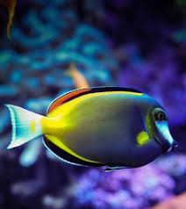
ΔΡΑΣΤΗΡΙΟΤΗΤΕΣ ΓΙΑ ΤΗ ΘΑΛΑΣΣΑ
Χριστίνα Σωτηρίου
PhD Μουσικής Παιδαγωγικής, B.A, MA Μουσικολόγος
Ε.Δ.Ι.Π Μουσικής Παιδαγωγικής Τμήματος Αγωγής και Φροντίδας στην Πρώιμη Παιδική Ηλικία

Slide 2
Η θαλασσα
Προτείνουμε στα παιδιά να μιλήσουμε για τις ομορφιές της θάλασσας και τα χαρακτηριστικά της.
Τι χρώμα έχει η θάλασσα;
Τι γεύση έχει η θάλασσα;
Ποια ψάρια ζουν στο βυθό της;
Ποιοι άνθρωποι ζουν από τη θάλασσα;
Πως η θάλασσα δένει τους ανθρώπους;
Ποια από τα παιδιά της τάξης έχουν επισκεφθεί κάποιο νησί;
Με ποιο τρόπο;
Γιατί καμμιά φορά η θάλασσα θυμώνει;
Τι σημαίνει ‘’φουρτούνα’’;

Slide 3
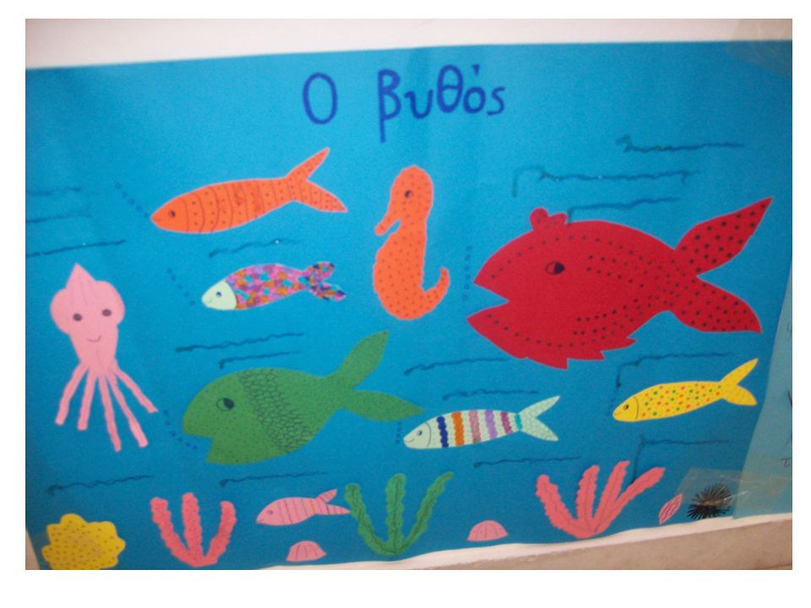

Slide 4
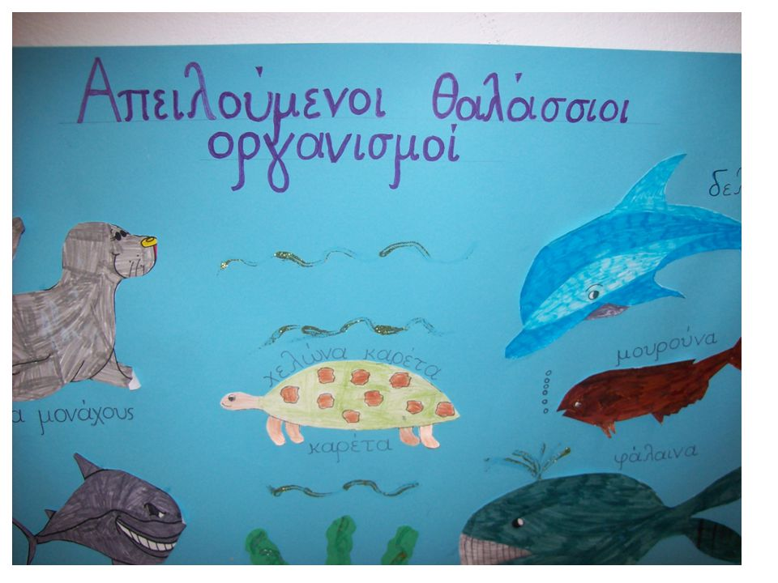

Slide 5
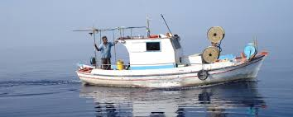

Slide 6
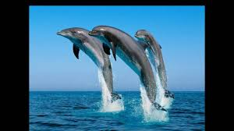

Slide 7
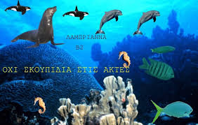

Slide 8
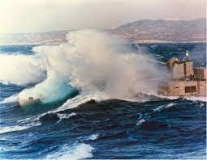
ΦΟΥΡΤΟΥΝΑ

Slide 9
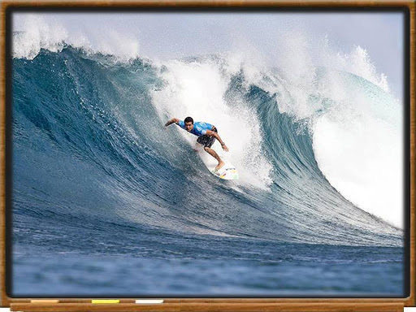

Slide 10
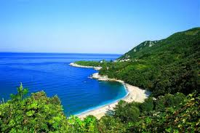
ΖΑΓΟΡΑ - ΜΟΥΡΕΣΙ

Slide 11
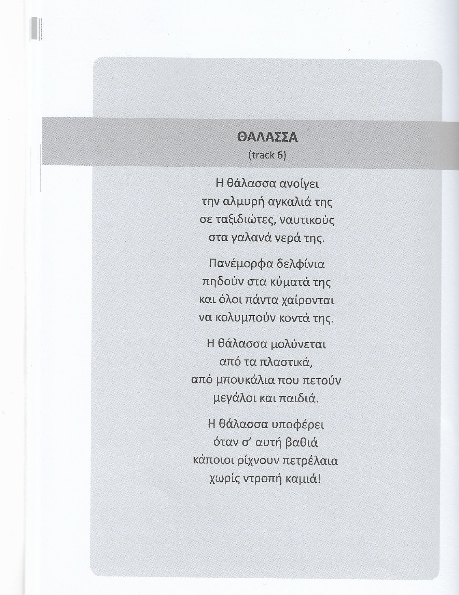

Slide 12
Το μπουκαλι που κρυφτηκε στη θαλασσα
Ζωγραφίζουν τα παιδιά σε μικρά χαρτάκια κάποιες λέξεις που υπάρχουν μέσα στο τραγούδι.
Διαλέγουμε 4 ζωγραφιές και τις βάζουμε σε ένα πλαστικό μπουκάλι.
Πριν ξεκινήσουμε το παιχνίδι, ζητάμε από τα παιδιά να τραγουδήσουν το τραγούδι μια φορά χαμογελαστά και ήρεμα.
Έτσι το τραγούδι μας θα φτάσει ήρεμα μέσα από τα νερά της θάλασσας περνώντας ένα οικολογικό μήνυμα. ‘’ ΘΑΛΑΣΣΕΣ ΚΑΘΑΡΕΣ ΓΙΑ ΟΛΟΥΣ’’
Μέσα στο μπουκάλι έχουμε βάλει τις 4 ζωγραφιές που αντιπροσωπεύουν το τραγούδι

Slide 13
ΖΩΓΡΑΦΙΕΣ ΠΟΥ ΑΝΤΙΠΡΟΣΩΠΕΥΟΥΝ ΤΟ ΤΡΑΓΟΥΔΙ ΜΕ ΤΗ ΘΑΛΑΣΣΑ
ΝΑΥΤΙΚΟΥΣ ΔΕΛΦΙΝΙΑ ΠΛΑΣΤΙΚΑ ΠΕΤΡΕΛΑΙΑ

Slide 14
ΖΩΓΡΑΦΙΕΣ ΠΟΥ ΑΝΤΙΠΡΟΣΩΠΕΥΟΥΝ ΤΟ ΤΡΑΓΟΥΔΙ ΜΕ ΤΗ ΘΑΛΑΣΣΑ (2)
Εκτός όμως από αυτές, έχουμε βάλει και μια δική μας που δεν την γνωρίζουν τα παιδιά.
Η λέξη που έχουμε ζωγραφίσει είναι η θάλασσα.
Και ξεκινάει το παιχνίδι και η Μουσική….!!!

Slide 15
Δραστηριοτητα: «το μπουκαλι που κρυφτηκε στη θαλασσα»
Για να ξεκινήσει το παιχνίδι, δίνουμε το μπουκάλι σε ένα παιδί, το οποίο, με την έναρξη της μουσικής, το περνάει στον διπλανό του.
Όταν σταματάει η μουσική, τότε το παιδί που έχει στα χέρια του το μπουκάλι πρέπει να το ανοίξει και να βγάλει ένα από τα χαρτάκια.
Το παιδί θα πρέπει να τραγουδήσει τη λέξη που είδε ζωγραφισμένη με το δικό του τρόπο.
Αν η λέξη έχει θετική έννοια, όπως ‘’δελφίνια’’, τότε το παιδί πρέπει να την τραγουδήσει με χαρούμενο τρόπο.
Αν η λέξη έχει αρνητική έννοια, όπως ‘’πετρέλαια’’, τότε το παιδί πρέπει να τραγουδήσει θυμωμένα.
Αν όμως το παιδί διαλέξει τη δική μας ζωγραφιά, που απεικονίζει τη θάλασσα, τότε πρέπει να την αναπαραστήσει τραγουδώντας την, δίχως όμως να προδώσει τη λέξη, για παράδειγμα, θα μπορούσε να πει «Είναι αλμυρή» ή « Μου αρέσει να κολυμπάω μέσα σε αυτήν».
Το σημαντικό είναι να αφήσουμε μόνα τους τα παιδιά να εκφραστούν αλλά και να αυτοσχεδιάσουν μελωδικά!!

Slide 16
Δραστηριοτητα: «το μπουκαλι που κρυφτηκε στη θαλασσα»
Πάντα ενθαρρύνουμε και επικροτούμε την προσπάθεια τους.
Άλλωστε έχουμε να κάνουμε με μικρούς συνθέτες!!
Η μουσική πρέπει να είναι πάντα οικεία στα μάτια των παιδιών και ο βιωματικός χαρακτήρας της είναι πολυσήμαντος.
Το χαρτάκι ξαναμπαίνει στη θέση του και το παιδί πριν ξεκινήσει η μουσική φροντίζει να τι ανακατέψει. Το παιχνίδι συνεχίζεται με τον ίδιο τρόπο.
Το μπουκάλι που έπεσε στη θάλασσα στέλνει το οικολογικό του μήνυμα με αυτό το παιχνίδι.
Σημείωση: H δραστηριότητα είναι από το βιβλίο της Μάρω Θεοδωράκη,(2016) Δημιουργικό Τραγούδι και Μουσικοκινητική, Εκδόσεις Μίνωας.

Slide 17
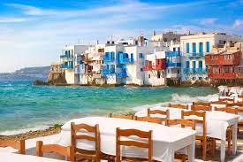
ΘAλασσα, θAλασσα τους θαλασσινούς θαλασσΑκι μου μη τους θαλασσοδΕρνεις, θαλασσώνουμε για σένα ξημερώνουμαι. ΡοδOσταμο, ροδOσταμο να γίνεσαι ωχ κι αμAν αμΑν, τη ρΟτα τους να ραΙνεις θαλασσΑκι μου και φέρε το πουλAκι μου. Θάλασσα κι αλμυρό νερό ΡΕΦΡΑΙΝ να σε ξεχάσω δεν μπορώ. Να σε ξεχάσω δεν μπορώ θάλασσα κι αλμυρό νερό. ΘΑλασσα, θΑλασσα που τον Eπνιξες ωχ κι αμάν αμAν της κοπελιΑς τον Αντρα, θαλασσΑκι μου και φΕρε το πουλΑκι μου. Κι η κοπελιA κι η κοπελιά είναι μικρή θαλασσAκι μου και δεν της παν τα μαύρα θαλασσΑκι μου και φέρε το πουλΑκι μου. ΘΑλασσα κι αλμυρό νερό ΡΕΦΡΑΙΝ να σε ξεχάσω δεν μπορώ. Να σε ξεχάσω δεν μπορώ θάλασσα κι αλμυρό νερό.
ΤΟ ΘΑΛΑΣΣΑΚΙ

Slide 18
Παιδικά Τραγούδια και άλλα σχετικά με τη θάλασσα
https://www.youtube.com/watch?v=CRuvq1BwRXo
https://www.youtube.com/watch?v=pzemU18W3wc
Ζουζούνια - Εις τον αφρό της θάλασσας (Official)
Παιδική Χορωδία Σπύρου Λάμπρου - Τζαμάικα (Official Lyric Video)
Ήταν ένα μικρό καράβι - Παιδική χορωδία Σπύρου Λάμπρου
ΚΑΤΩ ΣΤΟ ΓΙΑΛΟ * Παιδική χορωδία Σπύρου Λάμπρου * 10-12-2017 * FHD1080p
Διονύσης Σαββόπουλος - Θαλασσογραφία - Official Audio Release ( εναλλακτικά)
Παιδική Χορωδία Σπύρου Λάμπρου - Παποράκι Του Μπουρνόβα (Official Lyric Video)
Kαλογιάννης Αντώνης ~ 'Ορτσα τα Πανιά
Ιουλία Καραπατάκη & Χατζηαγγελάκης - Θαλασσάκι μου #takalanta (παραδοσιακό)

Slide 19
